Slide 1
Start Programming with Google Python Style Guide
맹 윤 호
Yunho Maeng
Business Big Data Analysis, Yonsei University
Graduate School of Information
myh0130@yonsei.ac.kr

Slide 2
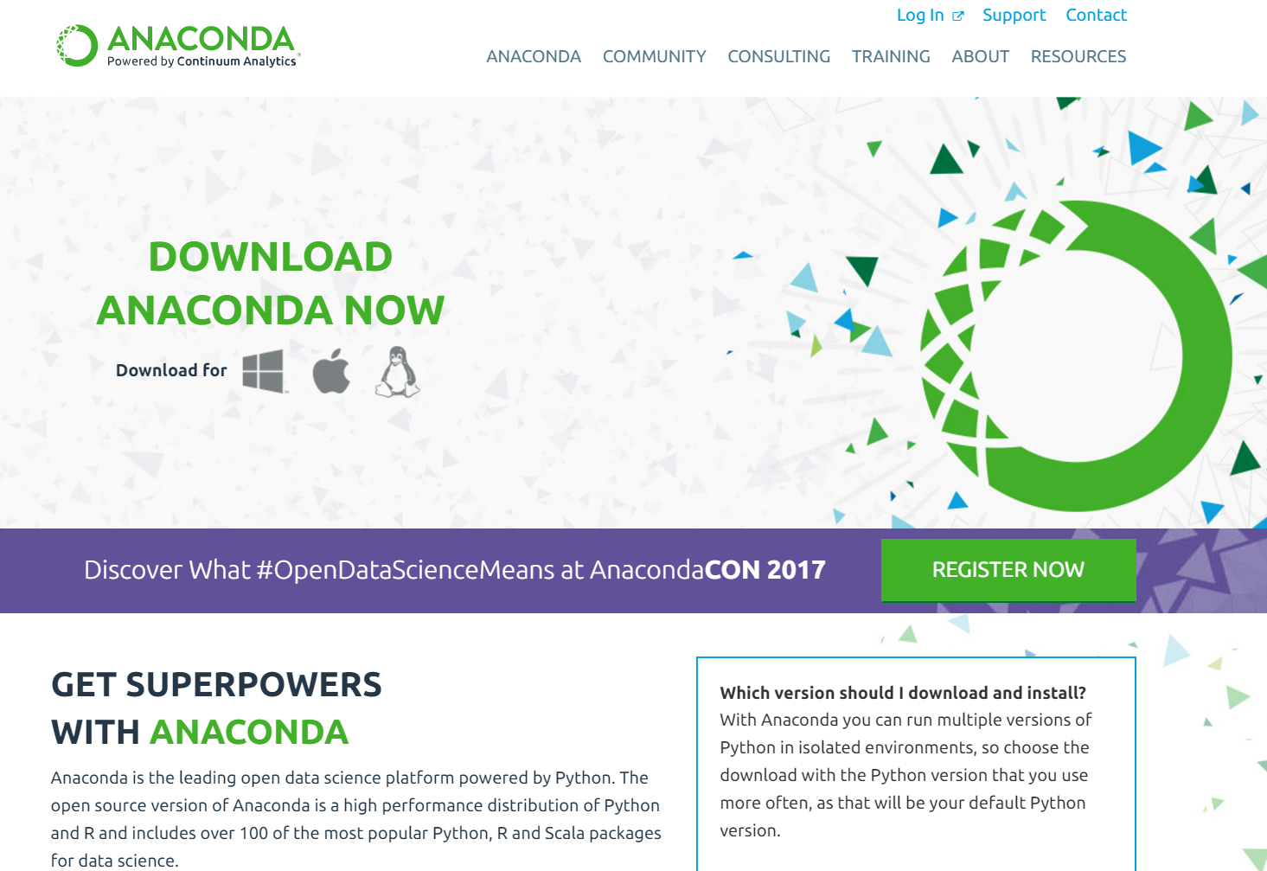
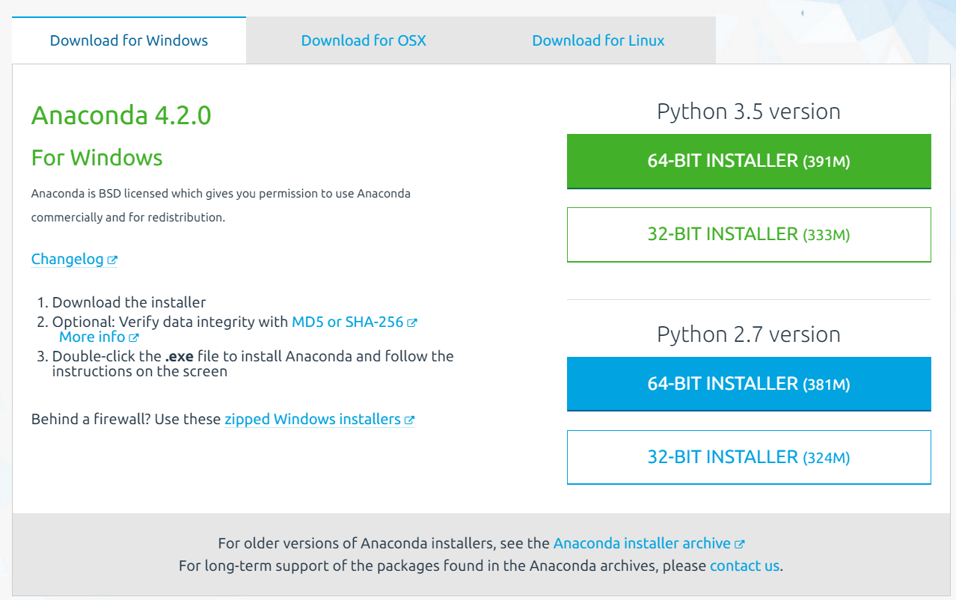
Anaconda Download & Install
Ch00. Intro
2016 중앙대학교 Python 겨울특강
- 2 -
https://www.continuum.io/downloads
데이터 분석에 필요한 많은 Package들을 기본으로 포함하고 있어서 의존성 관리에 용이함

Slide 3
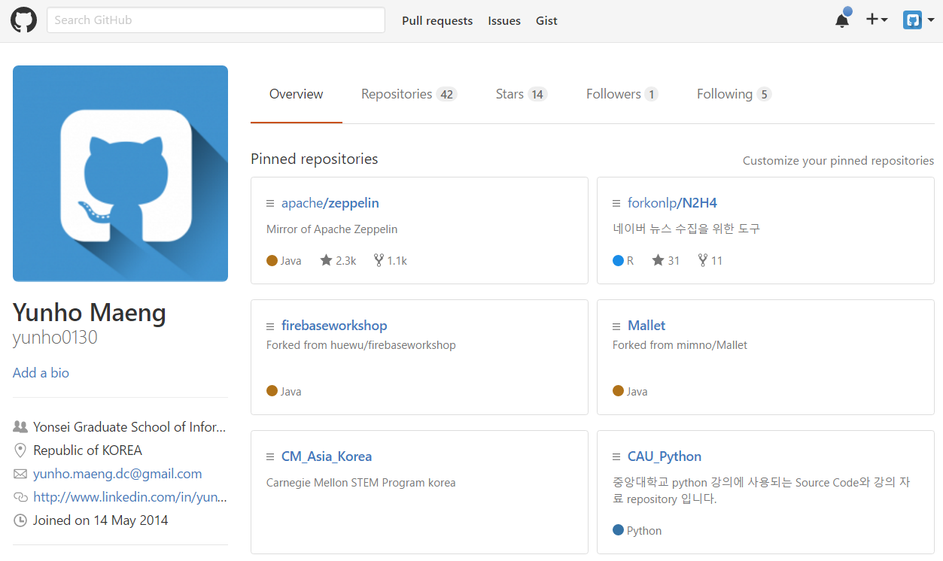
Lecture note & Source Code & Textbook
Ch00. Intro
2016 중앙대학교 Python 겨울특강
- 3 -
Github Repository
https://github.com/yunho0130

Slide 4
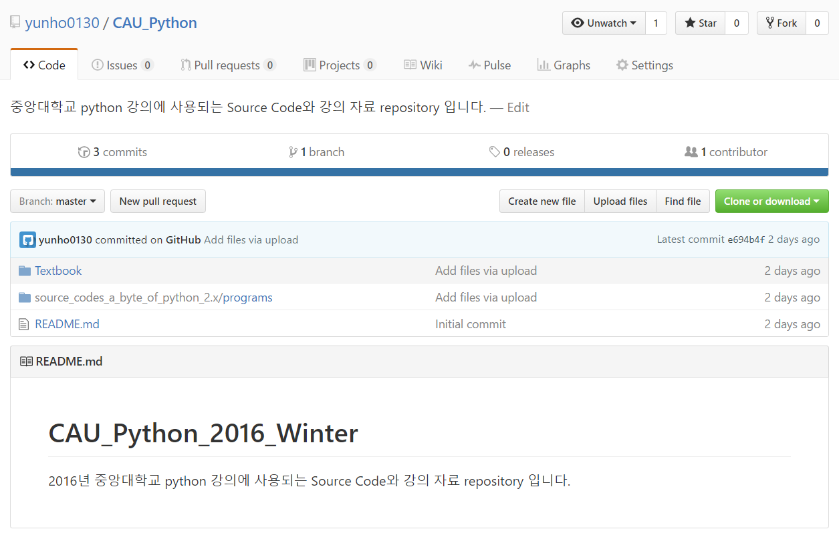
Lecture note & Source Code & Textbook
Ch00. Intro
2016 중앙대학교 Python 겨울특강
- 4 -
Github Repository
https://github.com/yunho0130

Slide 5
Instructor Profile

Slide 6
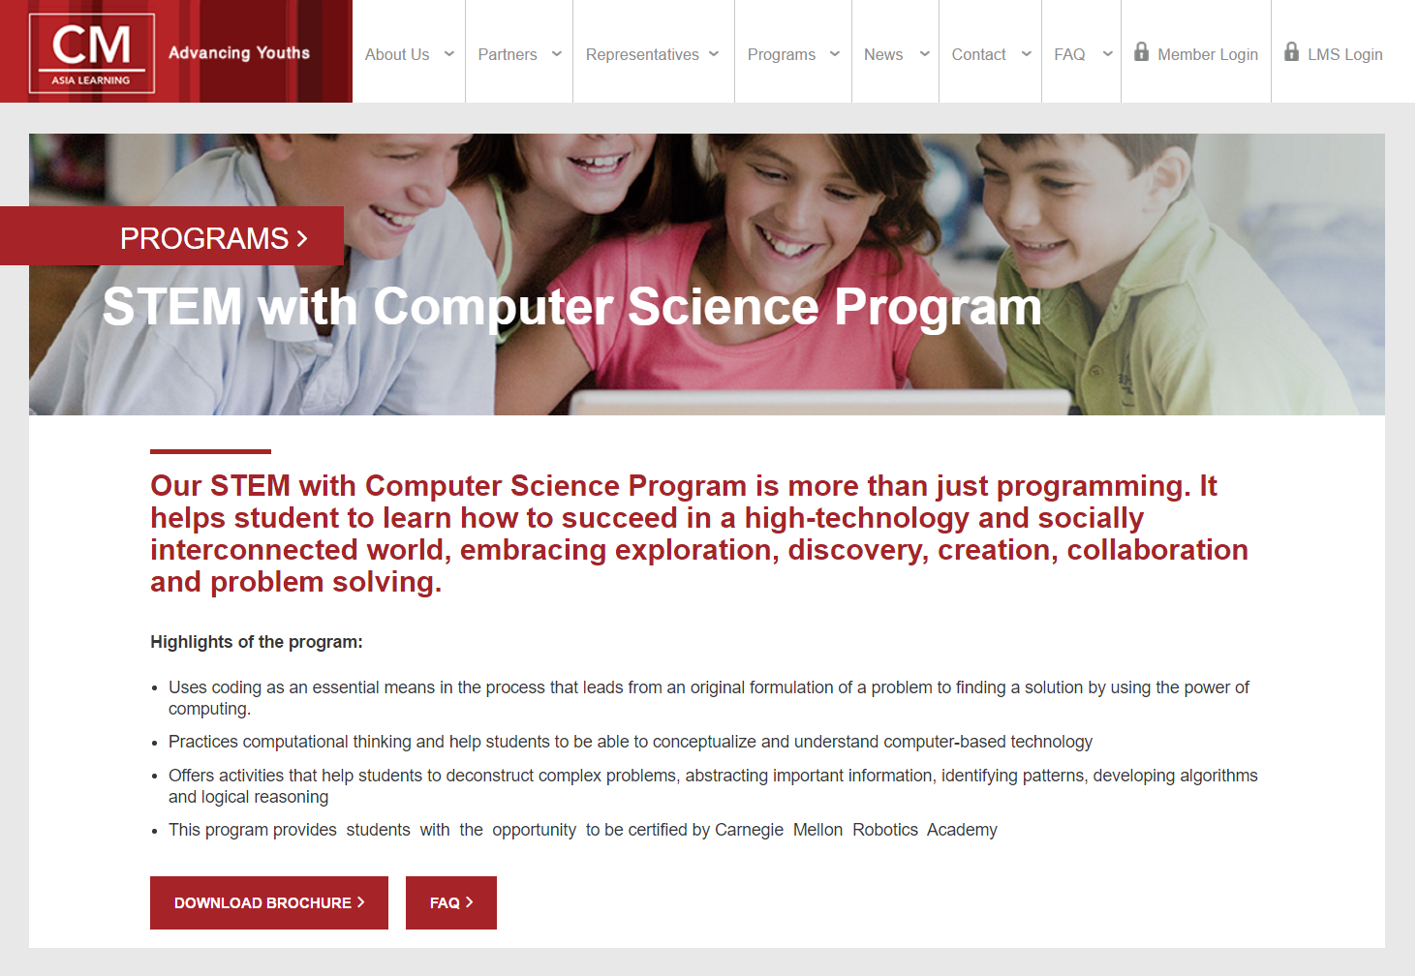
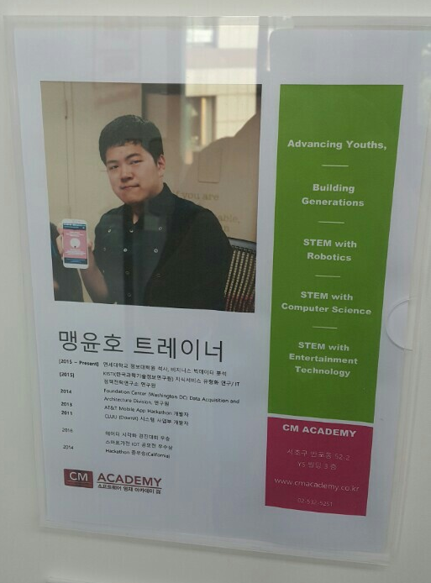
Instructor Profile
Ch00. Intro
2016 중앙대학교 Python 겨울특강
- 6 -
Carnegie Mellon Asia STEM Instructor (2016 ~ Current)
STEM with Computer Science Program
Android with appInventor & Python

Slide 7
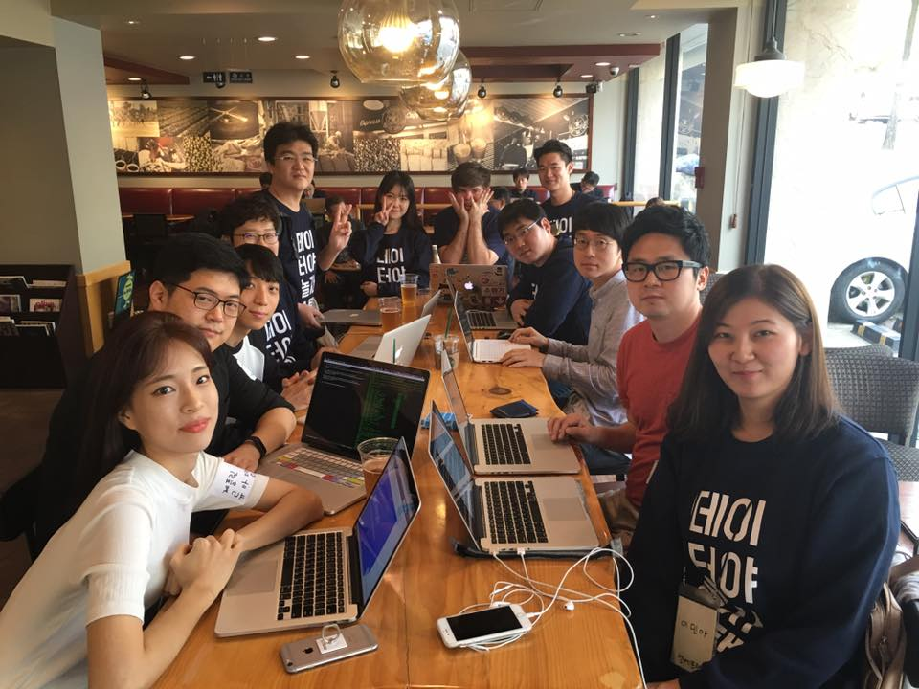


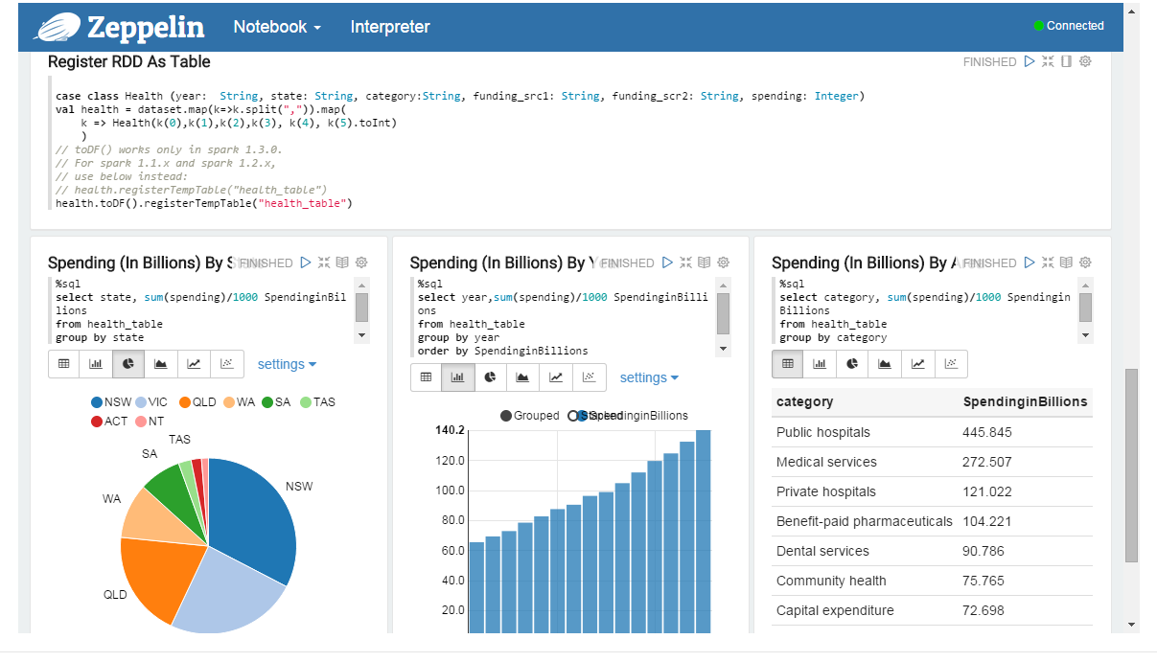
Instructor Profile
Ch00. Intro
2016 중앙대학교 Python 겨울특강
- 7 -
Apache Zeppelin Contributor (2016) Open Source Project

Slide 8
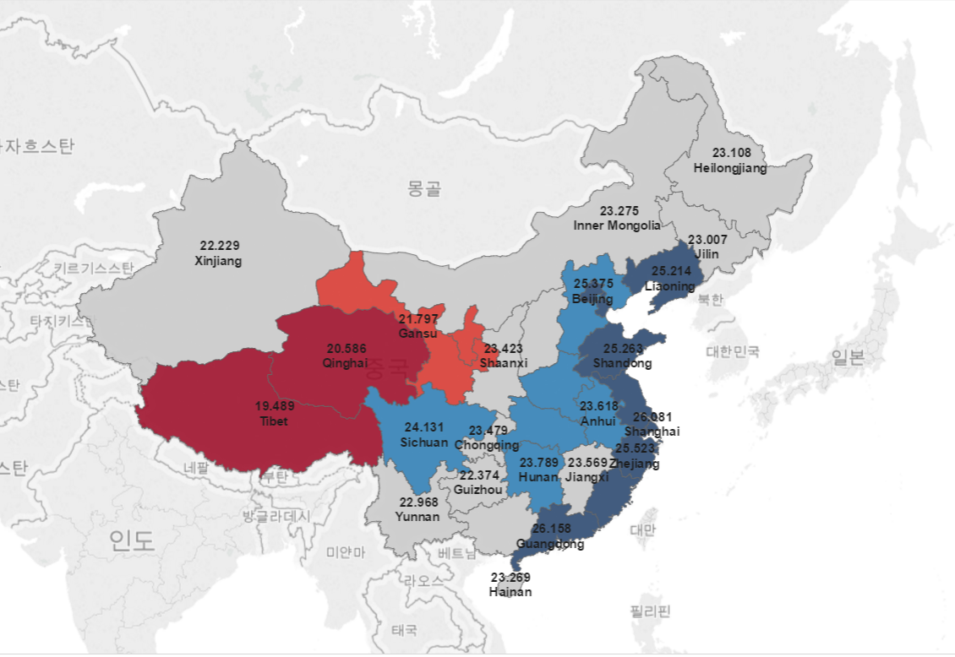
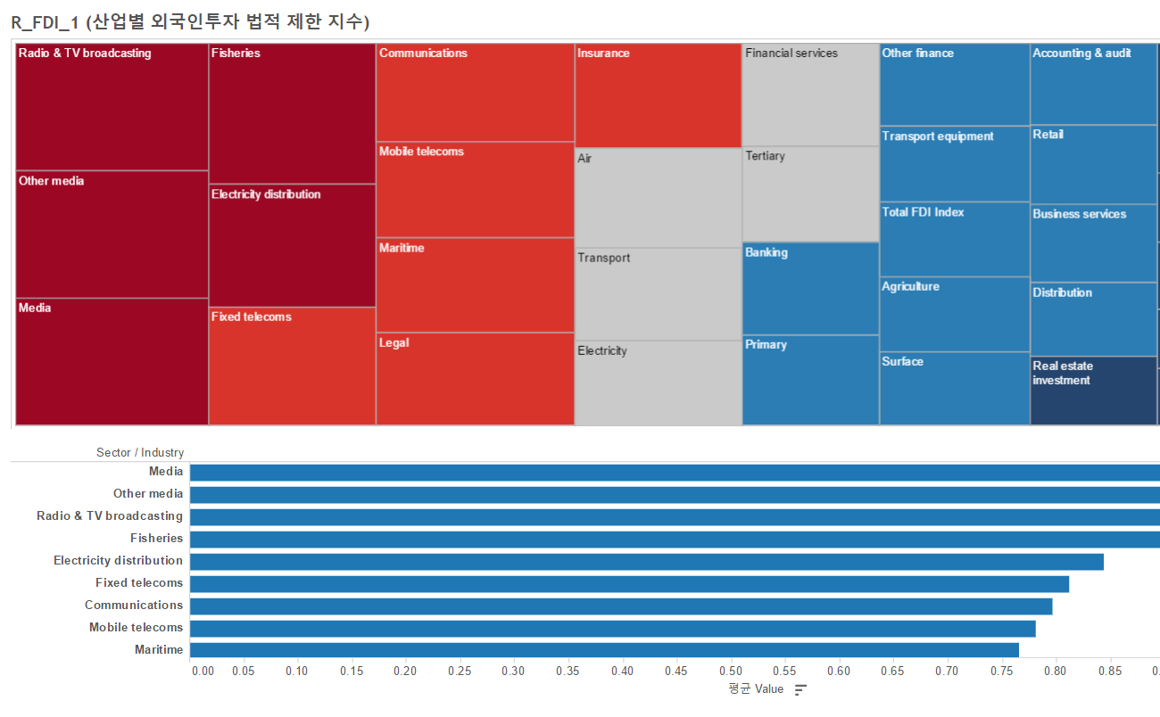
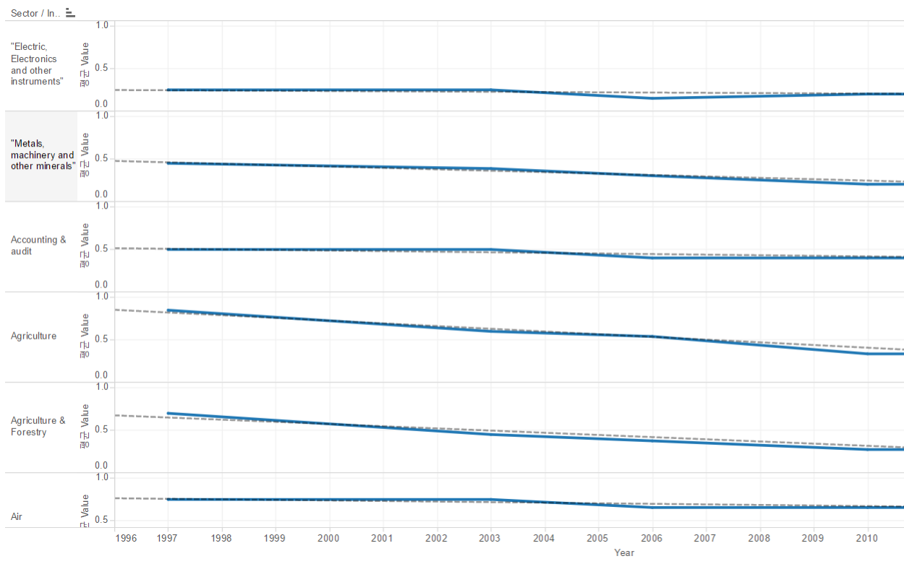
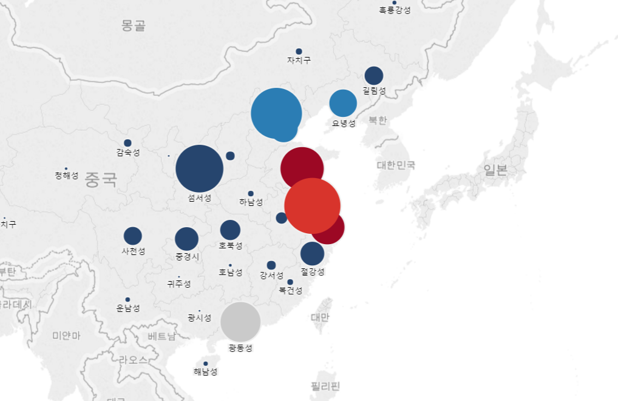
Instructor Profile
Ch00. Intro
2016 중앙대학교 Python 겨울특강
- 8 -
2016 Tableau Data Visualization Competition | 1st Place (2016), Tableau Expert

Slide 9
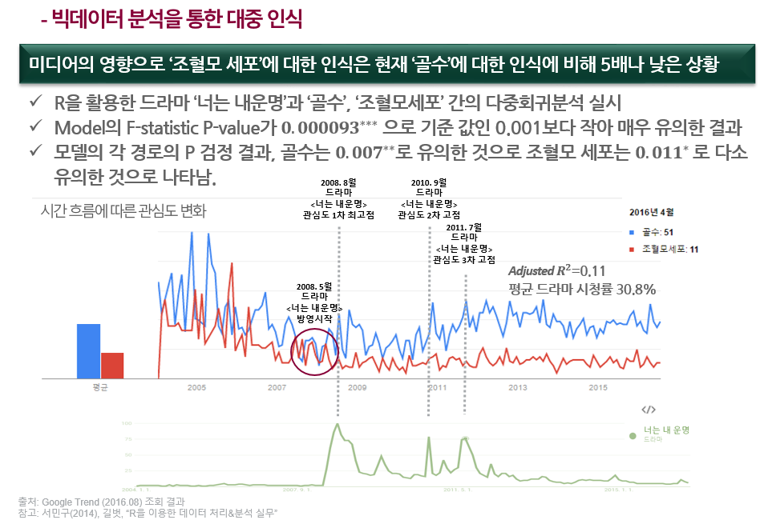
Instructor Profile
Ch00. Intro
2016 중앙대학교 Python 겨울특강
- 9 -
Hyundai Asan Nanum Foundation Lecture (2016)

Slide 10
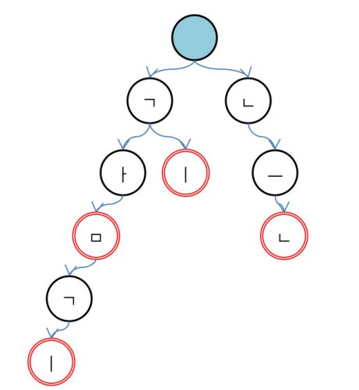
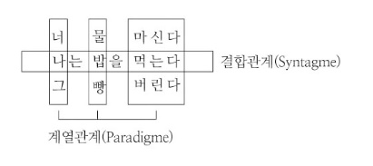


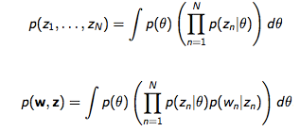
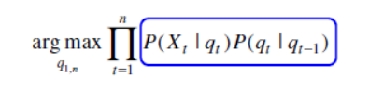
Instructor Profile
Ch00. Intro
2016 중앙대학교 Python 겨울특강
- 10 -
KISTI, A Research on Typology of Knowledge Service through Business Needs Analysis (2015)
한글 Topic Modeling 을 통한 의미추출
한글은 영어와는 다르게 결합언어의 특징을 지님. 이벤트 추출을 위한 토픽 모델링을 실시하기 전에 KOMORAN을 통한 한글 전처리 실시
MIT에서 개발된 LDA기반의 MALLET을 활용하여 Topic Modeling 실시
< 자소 단위 TRIE 구조 >
< HMM(Hidden Markov Model) >
< LDA (Latent Dirichlet Allocation) 추정 >

Slide 11
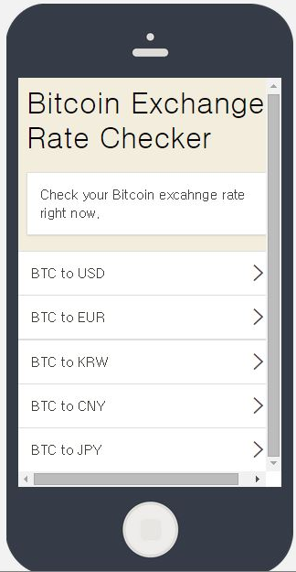
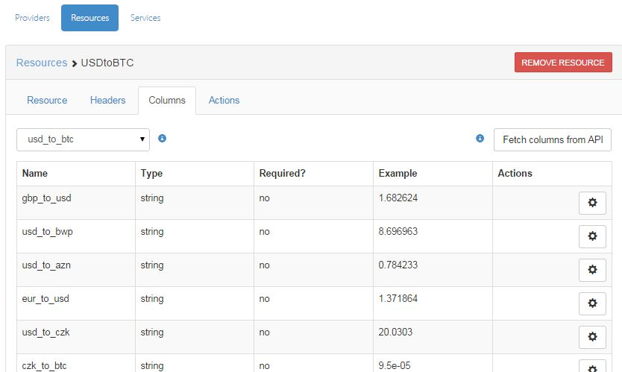
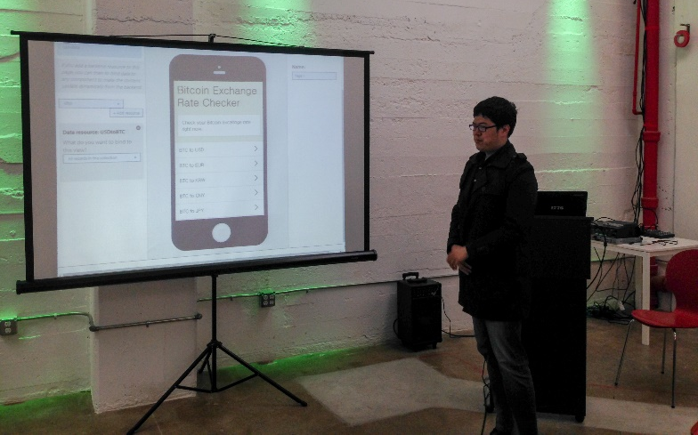
Instructor Profile
Ch00. Intro
2016 중앙대학교 Python 겨울특강
- 11 -
AutoDevBot Hackathon | 2nd Place (2014) In San Francisco, California, US

Slide 12
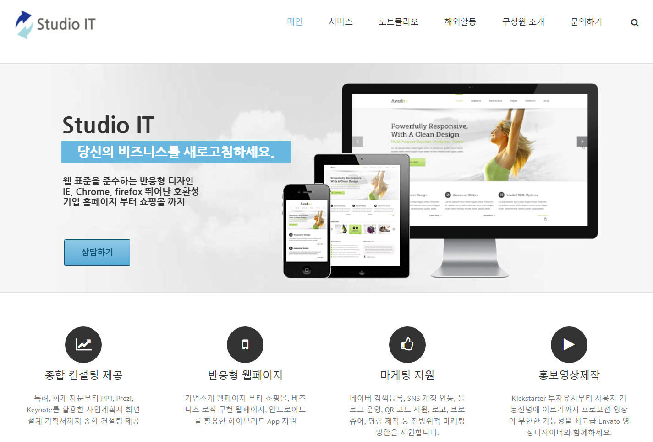
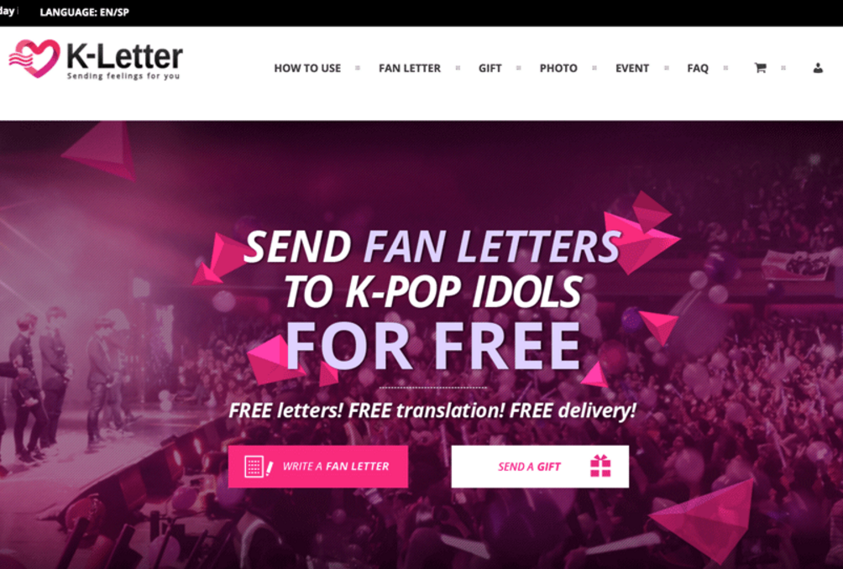

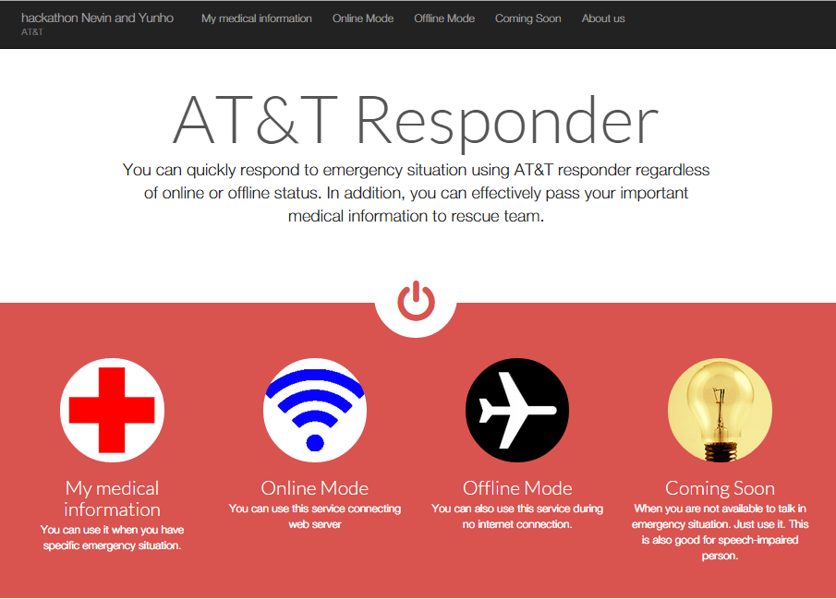

Instructor Profile
Ch00. Intro
2016 중앙대학교 Python 겨울특강
- 12 -
Freelance Web Developer (2012 ~ Current)

Slide 13
Introduction

Slide 14
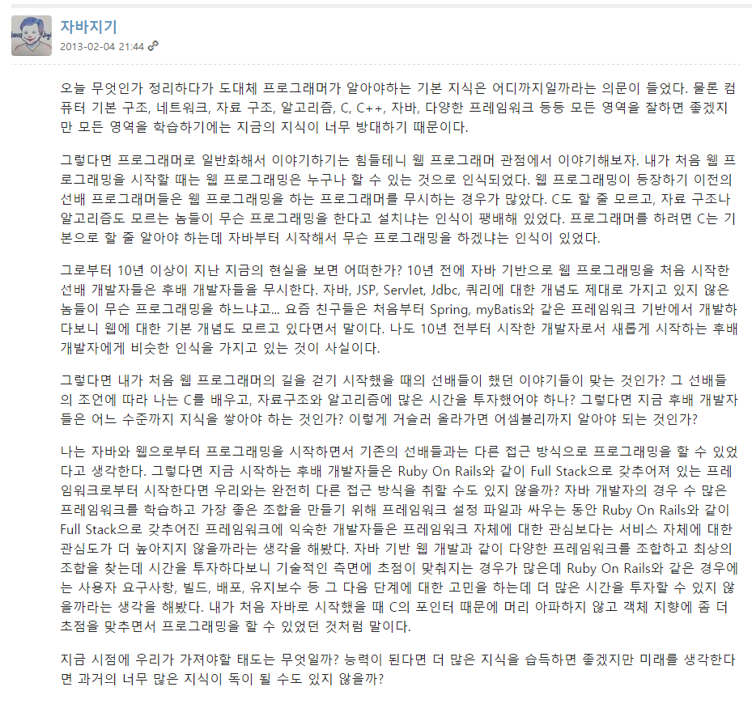
2세대 프로그래머가 3세대 프로그래머에게…
Ch00. Intro
2016 중앙대학교 Python 겨울특강
- 14 -
Programming Generation in Korea
지금 시기에 Python을 배운 다는 것은, Pointer나 엄격한 Type Casting에서 벗어나 좀 더 서비스에 초점을 맞춘 개발을 할 수 있다는 것을 의미함.
Q. 도대체 프로그래머가 알아야 하는 기본지식이 어디까지인가?
1세대 : C, C++, Cobol, Fortran, Assembly
“ C도 할 줄 모르고, 자료 구조나 알고리즘도 모르면서 무슨 프로그래밍을 하느냐”
“ 자바부터 시작해서 무슨 프로그래밍을 하겠냐”
2세대 : Java
“자바, JSP, Servlet, Jdbc, 쿼리에 대한 개념도 제대로 가지고 있지 않으면서 무슨 프로그래밍을 하느냐”
3세대 : Python, Ruby 등
“Django, Ruby On Rails 등 Full Stack 부터 개발 시작… 우리는….?”
출처: 자바지기, https://slipp.net/questions/80
면접대비 본 강좌에서는 기본적인 자료구조나 알고리즘 구현까지도 다룹니다.

Slide 15
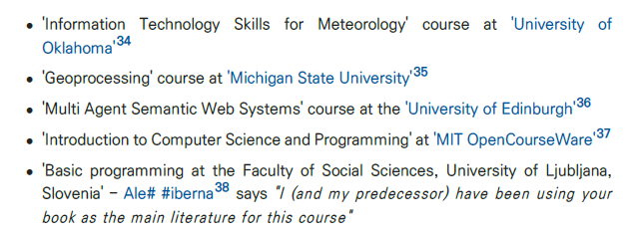
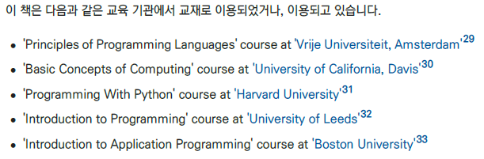
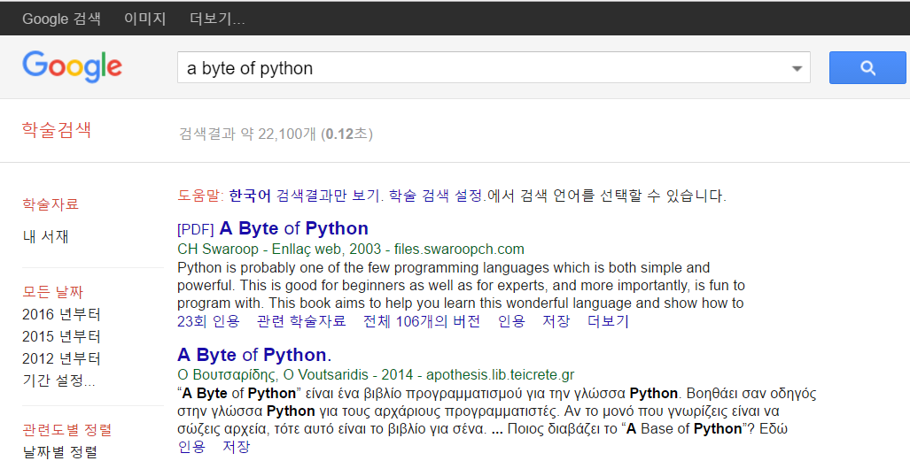
Textbook
Ch00. Intro
2016 중앙대학교 Python 겨울특강
- 15 -
교재를 선택하기 까지…
하버드, MIT, 미시건 등에서 주 교재로 사용되고 있으며, 다양한 논문에서 인용되고 있는 교재
신뢰할 수 있으면서 라이선스가 개방되어 있고, 한글 번역본이 존재하는 유일한 Python 교재
첫 교재는 한글로 시작하고, 프로그래밍에 대한 기초 지식이 잡히고 흥미가 생기는 순간 부터는 영문 교재로 공부할 것을 추천함.

Slide 16
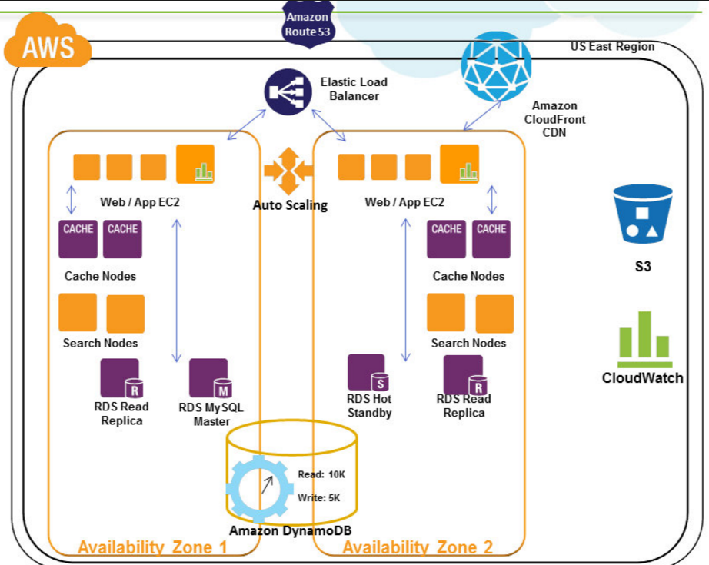

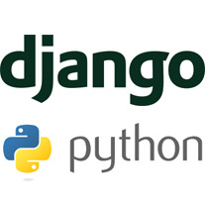

Coverage
Ch00. Intro
2016 중앙대학교 Python 겨울특강
- 16 -
Python + Django + AWS
본 강좌를 통해 다양한 프로그래밍 직군의 실제 업무를 경험할 수 있을 것으로 기대
단순히 Python의 문법을 배우는 것이 아닌 협업하는 방식과 Ecosystem을 배울 것임.

Slide 17
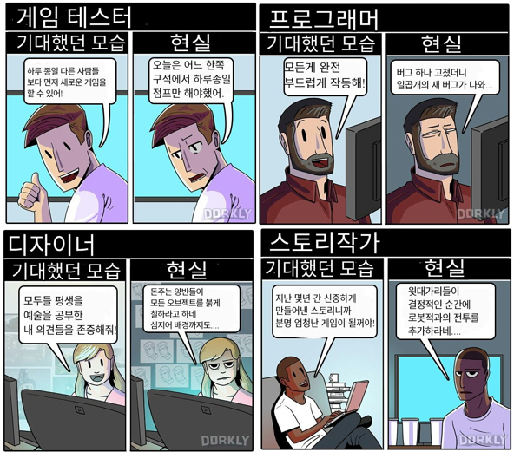

Coverage
Ch00. Intro
2016 중앙대학교 Python 겨울특강
- 17 -
본 강좌를 통해 다양한 프로그래밍 직군의 실제 업무를 경험할 수 있을 것으로 기대
신입사원의 1년이내 퇴사 사유가 27.5% 인데, 이는 실제 현업을 제대로 경험하지 못했기 때문
"사람들은 우리에 대해 영웅 스토리와 같은 소설을 씁니다. 하지만 막상 우리가 했던 일은 그저 6년 동안 열심히 코딩한 것 뿐이었어요. 그냥 코딩이요.“
- 마크 주커버그
만화 출처: http://www.dorkly.com/post/75301/videogame-jobs-expectation-vs-reality

Slide 18
Coverage
Ch00. Intro
2016 중앙대학교 Python 겨울특강
- 18 -
조금씩이지만, 최근 이슈인 프로그래밍 Tech Stack을 다루게 될 것임.
IT기술 | 연봉상승률 | 직급 | 연봉 중위값
스칼라 | 29.3% | 선임 소프트웨어 엔지니어 | 11만 1,000달러
React.js | 24.5% | 선임 소프트웨어 엔지니어 | 11만 1,000달러
알고리즘 개발 | 23.5% | 수석 소프트웨어 엔지니어 | 13만 6,000달러
Django | 20.1% | 선임 소프트웨어 엔지니어 | 11만 1,000달러
AWS | 19.3% | 데브옵스 엔지니어 | 9만 4,200달러
Apache Hive | 17.3% | 선임 소프트웨어 엔지니어 | 11만 1,000달러
Ruby on Rails | 17.2% | 소프트웨어 개발자 | 6만 9,800달러
DevOps | 15.6% | 데브옵스 엔지니어 | 9만 4,200달러
iOS | 15.3% | 선임 소프트웨어 엔지니어 | 11만 1,000달러
데이터베이스 | 15.2% | 소프트웨어 개발자 | 6만 9,800달러
CIO Korea(2016), '2017년 이력서에 넣으면 좋을' IT기술력 10선, http://www.ciokorea.com/news/32203

Slide 19
감사합니다

